Slide 1
Актуальные изменения в налоговом законодательстве для налогоплательщиков налога на прибыль и УСН.

Slide 2
"Основные направления бюджетной, налоговой и таможенно-тарифной политики на 2021 год и на плановый период 2022 и 2023 годов» публикация на сайте https://minfin.gov.ru по состоянию на 06.10.2020.
МЕРЫ НАЛОГОВОЙ ПОЛИТИКИ ПО ВИДАМ НАЛОГОВ
Налогообложение прибыли организаций
1. Конкретизация норм, касающихся налогового учета расходов на модернизацию амортизируемого имущества
2. Смягчение политики учета расходов страхования при налогообложении
3. Продление действия нормы, ограничивающей уменьшение налоговой базы на сумму ранее полученных убытков.
Специальные налоговые режимы
1. Уточнение порядка исчисления УСН при смене места нахождения организации (места жительства ИП) в случае, когда одним из субъектов РФ установлена пониженная налоговая ставка.
2. Концепция исчисления УСН онлайн (для объекта доходы, на основе данных ККТ) без представления НД.
ДЕОФШОРИЗАЦИЯ РОССИЙСКОЙ ЭКОНОМИКИ
1. Повышение налогообложения выплат доходов в виде процентов и дивидендов, выплачиваемых зарубежным получателям, находящихся в офшорных юрисдикциях до 15% с 1 января 2021 года. (уже подписали Кипр, Мальта, подписан протокол с Люксембургом, идут переговоры с Нидерландами)
2. Снижение налоговой и административной нагрузки ФЛ, являющихся контролирующими лицами иностранных компаний. Предоставление права уплачивать НДФЛ с прибыли КИК в фиксированном размере 5 млн.руб. без декларирования таких доходов (ФЗ от 09.11.2020 368-ФЗ).

Slide 3
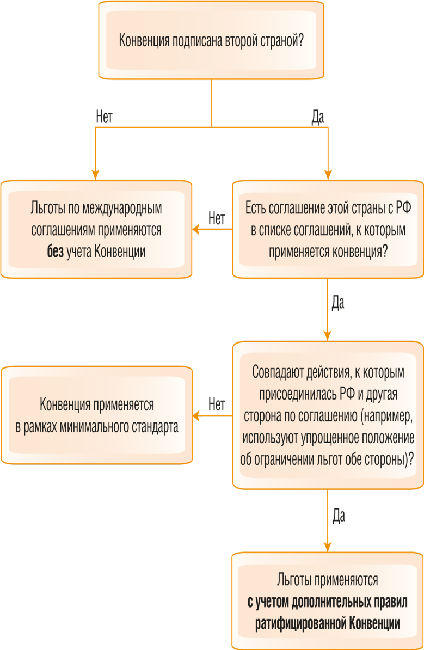
C 01.01.2021 для применения льгот по международным соглашениям нужно учитывать Многостороннюю конвенции по противодействию размыванию налоговой базы (MLI).
Положение Конвенции | Описание
Дополнение (ст. 6 MLI) | Единая формулировка для всех международных соглашений о том, что их нельзя использовать для уклонения от налогообложения
Предотвращение злоупотреблений положениями договора (ст. 7 MLI) | Россией ратифицирован "тест на основную цель": льготы по МС не применяются, если одной из главных целей по сделке (схеме) было получение льгот. Бремя доказывания на налогоплательщике. Письмо Минфина от 28.07.2020 N 03-08-05/65902
Изменение взаимосогласительной процедуры (ст. 16 MLI) | Если налогоплательщик считает, что положения международного соглашения были применены некорректно, он может обратиться в компетентные органы любой страны по соглашению

Slide 4
Налоговый мониторинг – новая форма налогового контроля (Раздел V.2 Часть 1 НК РФ)
Условия применения (ст.105.26 НК РФ) Концепция развития НМ (Распоряжение Правительства РФ от 21.02.2020 № 381-р )
300 млн.руб с 2022 года 100 млн.руб. | совокупная сумма НДС, акцизов, налога на прибыль, НДПИ (включая обязанность налогового агента) за календарный год, предшествующий подаче заявления, без учета налогов, в связи с перемещением товаров через границу ТС С 2022 года будут включаться НДФЛ и страховые взносы
3 млрд.руб. 1 млрд.руб | суммарный объем полученных доходов по данным годовой бухгалтерской (финансовой) отчетности
3 млрд.руб. 1 млрд.руб | совокупная стоимость активов по данным бухгалтерской (финансовой) отчетности организации на 31 декабря календарного года, предшествующего году, в котором представляется заявление
до 2020г. 95 ЮЛ +(>100 в 2020г.) =
на 2021 г. 200 участников
к 2022 г.
не менее 3879 ЮЛ
к 2024 год
7.8 тыс. ЮЛ

Slide 5
Налоговый мониторинг –новая форма налогового контроля (Раздел V.2 Часть 1 НК РФ)
Заявление о переходе – 1 июля
Форма приказ ФНС от 21.04.2017 № ММВ-7-15/323@.
Решение о проведении НМ до 1 ноября. (ст. 105.27 НК РФ)
Срок проведения одного налогового периода, 1 год 9 месяцев (п. 5 ст. 105 26 НК РФ). (планируется отмена повторной проверки суммовых критериев)
Совместная оценка рисков в налоговом мониторинге:
налогоплательщики раскрывают риски, которые идентифицирует их система внутреннего контроля (приложение № 1 к приказу ФНС России от 16.06.2017 № ММВ-7-15/509@);
налоговый орган - проводит оценку отраслевых рисков и составляет Карту рисков отрасли;
- проводит анализ матрицы рисков и контрольных процедур организации (приложение № 4 к приказу ФНС России от 16.06.2017 № ММВ-7-15/509@); - составляет риск-профиль налогоплательщика; - формирует план проведения НМ и определяет объём контрольных мероприятий.
Противоречия и несоответствия –сообщение с требованием:
-о пояснениях - 5 дней;
-об исправлениях - 10 дней.
Мотивированное мнение :
по запросу ЮЛ - если не урегулированные вопросы (п.4 статьи 105.30 НК РФ);
по инициативе НО - если выявлено нарушение(п.3 статьи 105.30 НК РФ).
КНП не проводится (п. 1.1 ст. 88 НК РФ). Исключения:
НД представлена позднее 1 июля года, следующего за периодом, за который проводится НМ;
представлена НД по НДС или акцизы с возмещением;
представлена УНД с < налога, или > убытка;
досрочно прекращено проведение НМ
ВНП проводятся (п. 5.1 ст. 89 НК РФ):
ВНО в порядке контроля за ТНО, проводившего НМ;
досрочно прекращено проведение НМ;
ЮЛ не выполнило мотивированное мнение;
представлена УНД за период НМ, в которой < налог

Slide 6
"ПРОТИВОВИРУСНЫЕ" ИЗМЕНЕНИЯ, ВНЕСЕННЫЕ В ЧАСТЬ II НК РФ
Субсидии из ФБ наиболее пострадавшим субъектам МСП (Постановление №576 от 24.04.2020) не облагаются налогом на прибыль, понесенные расходы за счет субсидий в НБ по прибыли не учитываются.
Затраты на дезинфекцию, приобретение СИЗ и оборудования учитываются в расходах НП, ЕСХН и УСНО
Проценты по «коронавирусным» кредитам разрешено включать в расходы по мере оплаты
(%по льготным кредитам для возобновления деятельности по постановлению Правительства РФ от 16.05.2020 №696; поддержки и сохранения занятости по Постановлению от 02.04.2020 № 422 учитываются по мере их оплаты.
Способ внесения авансовых платежей по налогу на прибыль можно поменять.
Для НП без ежемесячных авансовых платежей используется предельная величина доходов 25 млн руб. (было 15 млн.руб.) за каждый квартал.
Согласно п. 2.1, внесенному в ст. 286 НК РФ, налогоплательщики, осуществляющие в налоговом периоде 2020 года ежемесячные авансовые платежи в течение отчетного (налогового) периода, вправе был перейти до окончания налогового периода 2020 года на уплату ежемесячных авансовых платежей исходя из фактической прибыли (ранее срок уведомления не позднее 31.12).

Slide 7
ВНЕСЕНЫ ИЗМЕНЕНИЯ В ФОРМУ ДЕКЛАРАЦИИ ПО НАЛОГУ НА ПРИБЫЛЬ ОРГАНИЗАЦИЙ (Приказ ФНС России от 11.09.2020 N ЕД-7-3/655@)
- обновили штрихкоды;
- измененное Приложение N 2 к НД заполняются теми, кто заключил соглашение о защите и поощрении капиталовложений. Сведения о доходах ФЛ от операций с ЦБ в этом приложении перестанут указывать;
- учтено установление льготного порядка налогообложения прибыли резидентов АЗРФ;
-не включаются сведения о выплаченных ФЛ доходах от операций с ЦБ и производными финансовыми инструментами, а также от выплат по ЦБ бумагам российских эмитентов.
- добавили поля в лист 02. Они предусмотрены в том числе для участников специальных инвестконтрактов и резидентов ТОР;
- закрепили обновленный порядок распределения прибыли для обособленных подразделений тех компаний, которые считают налог на прибыль по разным ставкам и ведут для этого раздельный учет доходов и расходов. Компании, у которых есть обособки и которые имеют право по некоторым хозоперациям уплачивать налог на прибыль по пониженной ставке, будут считать региональную часть налога для каждой обособки отдельно по базам, формируемым для каждой специальной ставки (п. 2 ст. 288 НК РФ).

Slide 8
Региональные налоговые льготы станут доступны резидентам Арктической зоны Российской Федерации (АЗРФ) с 2021 года (ст.284.4. НК РФ в ред. от 13.07.2020 N 195-ФЗ)
Налогоплательщик - резидентом ТОСЭР, либо АЗРФ отвечает одновременно следующим требованиям:
1) госрегистрация ЮЛ в ТОСЭР, в АЗРФ;
2) нет обособленных подразделений, за пределами ТОСЭР и АЗРФ;
3) не применяет спецрежимы;
4) не является КГН (не распространяется на АЗРФ);
5) не является НКО, банком, страховой организацией (страховщиком), НПФ, профессиональным участником рынка ЦБ, клиринговой организацией;
6) не является резидентом особой экономической зоны любого типа;
7) не является участником РИП;
8) для АЗРФ не осуществляет добычу полезных ископаемых.
Ставка в ФБ - 0%; РБ -5 % первые 5 лет и 10% - следующие 5лет при условии:
1) доходы от деятельности ТОСЭР и АЗРФ не менее 90% всех доходов;
2) раздельного учета доходов.
Налоговая ставка применяется в течение 5 лет (10 лет для резидентов АЗРФ) начиная с налогового периода, в котором была получена первая прибыль от льготируемой деятельности.
16 резидентов АЗРФ (не < 1млн.руб. кап.вложений)
3 резидента ТОР «Столица Арктки» (инвестиции >500 тыс.руб.)
портал Arctic Russia
С 2023 года не применяются пониженные ставки, установленные субъектом РФ (ст.284 НК РФ)
Для инвесторов в Мурманской области планируется ввести инвестиционный налоговый вычет (ст.286.1 НК РФ)

Slide 9
С 01.01.2021 Глава 26.3 НК РФ "Система налогообложения в виде ЕНВД» признается утратившей силу (статья 5 Федерального закона от 29.06.2012 N 97-ФЗ)
НЕ ТРЕБУЕТСЯ!!! представлять заявление о снятии с учета в качестве налогоплательщика ЕНВД в связи с отменой гл.26.3 НК РФ (Письмо ФНС от 21.08.2020 N СД-4-3/13544@).
Снятие с учета в налоговом органе производится автоматически
Сохраняется обязанность:
СВ за 4 квартал, уплаченные в январе можно принять к вычету по ЕНВД

Slide 10
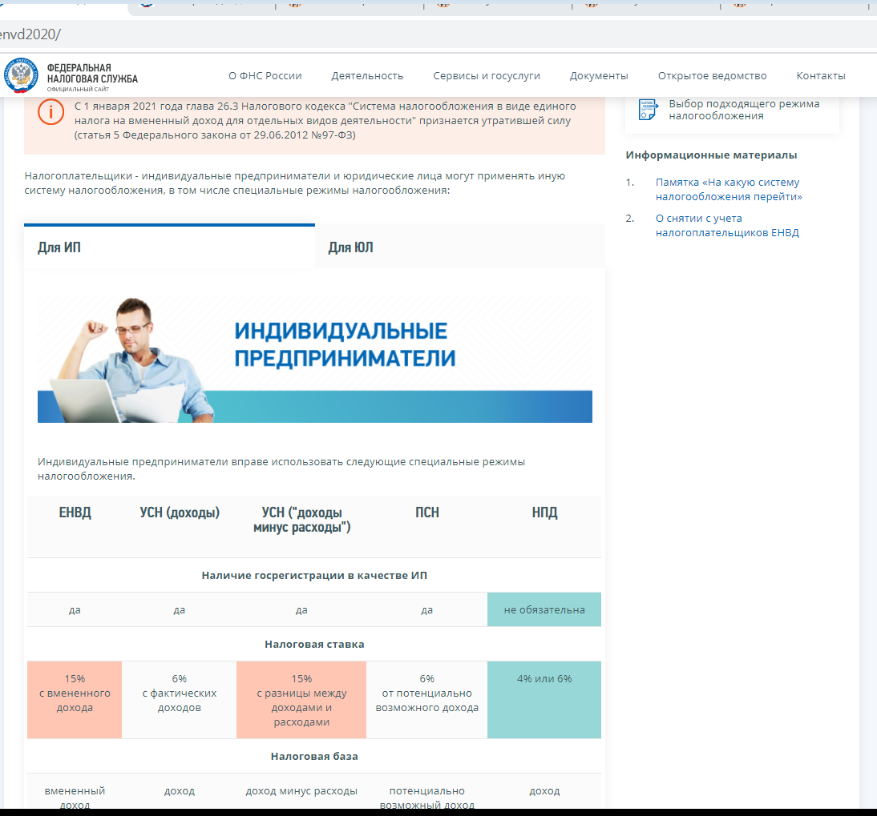
На сайте ФНС РФ www.nalog.ru для выбора альтернативной системы разработаны электронные сервисы:
1.Вместо ЕНВД: какой режим выбрать
2.Выбор подходящего режима налогообложения
3.Налоговый калькулятор
Кроме того, на сайте ФНС РФ представлены:
- памятка «На какую систему налогообложения перейти»
- письмо от 20.11.2020 «О разъяснениях в связи с отменой ЕНВД»
- письмо от 21.08.2020 «О снятии с учета ЕНВД»

Slide 11
Налоговый калькулятор - выбор режима налогообложения

Slide 12
(*) Пониженные ставки УСН действуют с 2020 по 2022
Для перехода на УСН необходимо подать до 31.12.2020 уведомление (форма 26.2-1);
Выбрать объект («Доходы», или «Доходы- расходы»), может быть изменен до 31 декабря
ЮЛ и ИП могут направить уведомление по ТКС.
ИП через сервис "Личный кабинет ИП" (при наличии ЭЦП).
Ставки УСН для осуществляющих деятельность в Мурманской области (*)
«Доходы»
1%
8% при превышении переходных пороговых значений *
ПЕРЕХОДНЫЙ ПЕРИОД
- доходы > 150 млн.руб., но не > чем на 50 млн.руб.;
- средняя численность работников > 100 чел., но не > чем на 30 чел.
* ПРИМЕЧАНИЕ: Закон МО не регулирует пониженными ставками переходный период
«Доходы-расходы»
5%
20% при превышении переходных пороговых значений*
в гл.26.2 НК РФ – 6%
в гл.26.2 НК РФ – 15%
ПРОДЛЕНЫ НАЛОГОВЫЕ КАНИКУЛЫ ДЛЯ ИП до 2024 года
Ставка 0% в течение 2 лет для впервые зарегистрированных ИП в производственной, социальной и (или) научной сферах, а также в сфере бытовых услуг населению (при условии доли доходов 70%)

Slide 13
Письмо ФНС от 20.11.2020 №СД-4-3/19053@
Выручка получена на УСН по товарам (работам, услугам), приобретённым на ЕНВД.
Если реализация осуществлена в период применения ЕНВД, то поступившие в периоде УСН доходы не учитываются.
Если аванс получен в периоде ЕНВД, а услуги оказаны при УСН, то в составе доходов на УСН не учитываем.
Налогоплательщик вправе учесть в расходах на УСН стоимость товаров для перепродажи, оплаченных на ЕНВД.
По мере реализации товаров в том отчетном (налоговом) периоде, в котором была произведена их реализация после перехода на УСН и при наличии первичных документов, подтверждающих произведенные расходы.
Доходы получены в период применения ОСНО от реализации товаров, приобретённых в период ЕНВД.
Учитываются: по методу начисления (ст.271 НК РФ) либо по методу оплаты (ст273 НК РФ).
Учет при УСН остаточной стоимости основных средств и нематериальных активов (ОС и НМА), использованных ранее в ЕНВД.
Остаточная стоимость ОС и НМА отражается на дату перехода на УСН, как разница между ценой приобретения (создания) ОС и НМА и суммой амортизации.
Остаточная стоимость ОС и НМА включается в состав расходов по УСН, равными долями: срок использования до 3 лет - в течение 1 года; от 3 до 15 лет – 3 года долями 1 год - 50%, 2 года - 30%, 3 года - 20%; свыше 15 лет - в течение первых 10 лет.
Учет по налогу на прибыль расходов на приобретение товаров для перепродажи, понесенных в период применения ЕНВД. Стоимость остатков товаров, не реализованных организацией в период применения ЕНВД, может быть учтена при реализации таких товаров в период применения ОСНО.

Slide 14
КОНЦЕПЦИЯ УСН-ОНЛАЙН (законопроект №875583-7).
Все взаимодействие через ЛК ККТ
Для перехода на УСН-онлайн представляет уведомление с указанием применяемой ставки налога
Налогоплательщик передает данные по операциям:
Через ККТ – по операциям, в отношении которых обязан применять ККТ
Через ЛК или ККТ (по выбору) – в отношении всех остальных операций (безнал, товарообмен, курсовая разница)
4. Налоговый орган определяет доходы налогоплательщика на основании переданных данных, исчисляет налог и направляет уведомление об уплате
5. В ЛК отражаются следующие сведения:
налоговая база
сумма налога
сумма СВ и ТС, на которую уменьшена сумма налога
6. Отменяется обязанность сдавать декларацию по УСН
и вести книгу учета доходов и расходов
7. Перейти можно в любой момент, вернуться обратно со следующего года

Slide 15
Спасибо за внимание!

